Slide 1
ОТЧЕТ О ХОДЕ ИСПОЛНЕНИЯ
за 2021 год
ПЛАНА МЕРОПРИЯТИЙ По Реализации стратегии социально–экономического развития муниципального образования городской округ город урай до 2020 года и на период до 2030 года
Администрация города Урай
Управление экономического развития

Slide 2
Система целеполагания плана мероприятий по реализации Стратегии социально-экономического развития города Урай на период до 2030 года
Целевой блок 1 «Диверсификация экономики, инвестиционное развитие»
Целевой блок 2 «Повышение качества жизни населения, инновационное развитие социальной сферы»
17 целей
15 задач
18 задач
30 укрупненных мероприятий
18 показателей результативности
25 показателей результативности
2 основных целевых блока
Администрация города Урай
Управление экономического развития

Slide 3
Целевой блок 1 Диверсификация экономики, инвестиционное развитие
Выполнены мероприятия 6 муниципальных программ
Принято участие в 2 национальных проектах
Средняя степень достижения показателей 110,3%
Муниципальная программа
«Развитие малого и среднего предпринимательства, потребительского рынка и сельскохозяйственных товаропроизводителей города Урай»
Муниципальная программа
«Развитие жилищно-коммунального комплекса и повышение энергетической эффективности в городе Урай»
Муниципальная программа
«Управление муниципальными финансами в городе Урай»
Муниципальная программа
«Развитие транспортной системы города Урай»
Муниципальная программа
«Охрана окружающей среды в границах города Урай»
Муниципальная программа
«Информационное общество - Урай»

Slide 4
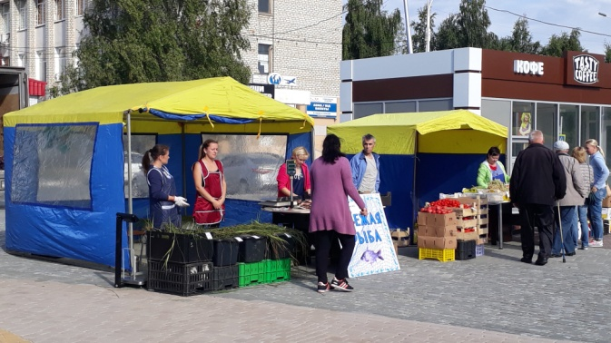
Целевой блок 1 Диверсификация экономики, инвестиционное развитие
Национальный проект «Малое и среднее предпринимательство и поддержка индивидуальной предпринимательской инициативы»
Зарегистрировано 1 282 субъекта малого среднего предпринимательства и 1255 «самозанятых» гражданина
Оказана финансовая поддержка 22 предпринимателям, на общую сумму 2,842 млн. рублей
Численность занятых в сфере малого и среднего предпринимательства составила 3,7 тыс. человек
Налоги от осуществления предпринимательской деятельности в городской бюджет за 2021 год, млн. рублей

Slide 5
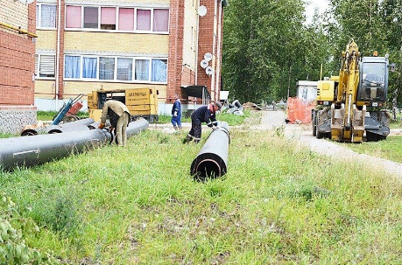
Целевой блок 1 Диверсификация экономики, инвестиционное развитие
Развитие и модернизация городского коммунального хозяйства
Проведена реконструкция сетей:
1 км теплоснабжения
1,22 км горячего водоснабжения
3,6 км холодного водоснабжения
0,9 км сетей водоотведения
Подготовка объектов жилищно-коммунального хозяйства
к работе в осеннее – зимний период 146,2 млн. рублей

Slide 6
Целевой блок 1 Диверсификация экономики, инвестиционное развитие
Национальный проект «Экология»
В 2021 году:
Очищено 6,5 км прибрежной полосы рек Конда и Колосья, приняло участие 736 человек.
Ликвидировано 16 мест несанкционированного размещения отходов.
В 2021 году:
Посажено 50 саженцев в замен погибших, которые были высажены в рамках акции «90 кедров».
Высажено 30 яблонь в Спортивном сквере на аллее в рамках международной акции «Сад памяти».
Проведен общегородской субботник, собрано свыше 40м3 мусора.

Slide 7
Целевой блок 2 «Повышение качества жизни населения, инновационное развитие социальной сферы»
Выполнены мероприятия 10 муниципальных программ
Принято участие в 4 национальных проектах
Средняя степень достижения показателей 138,6%
Муниципальная программа
«Развитие физической культуры, спорта и туризма в городе Урай»
Муниципальная программа
«Развитие образования и молодёжной политики в города Урай»
Муниципальная программа
«Культура города Урай»
Муниципальная программа
«Поддержка социально ориентированных некоммерческих организаций в городе Урай»
Муниципальная программа
«Улучшение жилищных условий жителей, проживающих на территории муниципального образования город Урай»
Муниципальная программа
«Совершенствование и развитие муниципального управления в городе Урай»
Муниципальная программа
«Формирование современной городской среды муниципального образования город Урай»
Муниципальная программа
«Обеспечение градостроительной деятельности на территории города Урай»
Муниципальная программа
«Защита населения и территории от чрезвычайных ситуаций, совершенствование гражданской обороны и обеспечения первичных мер пожарной безопасности»
Муниципальная программа
«Профилактика правонарушений на территории города Урай»

Slide 8
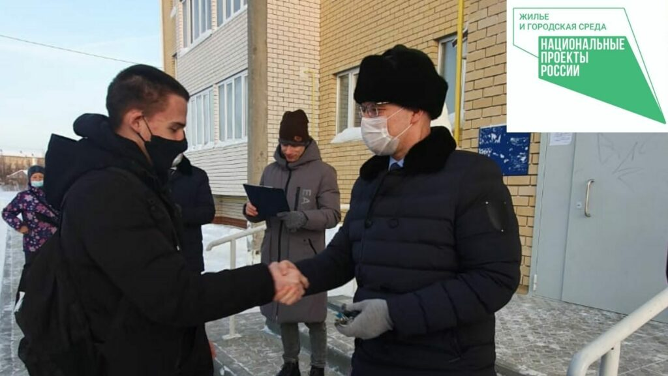
Целевой блок 2 «Повышение качества жизни населения, инновационное развитие социальной сферы»
Национальный проект
«Жильё и городская среда»
Предоставлено 16 земельных участков
Снесено 18 домов (8 тыс. м2)
Обследовано 29 многоквартирных дома
Введено 22 121 кв.м. жилых помещений
Доля населения, получившего жилые помещения и улучшившего жилищные условия – 62,4%
Национальный проект «Жильё и городская среда»

Slide 9
Целевой блок 2 «Повышение качества жизни населения, инновационное развитие социальной сферы»
Федеральный проект «Формирование комфортной городской среды»
Завершено благоустройство территории Набережной реки Конда имени Александра Петрова
Выполнено благоустройство общественной территории.
Установлено современное освещение, дорожки, лавочки, качели. Украшением общественного пространства стал самолет АН-24
Оформление и архитектурное освещение ДС «Звезды Югры», ФСК «Олимп», КИЦ, «Юности Шаима», здания театра на площади Первооткрывателей
Благоустройство дворовой территорий микрорайона 3

Slide 10
Целевой блок 2 «Повышение качества жизни населения, инновационное развитие социальной сферы»
Национальный проект «Образование»
Федеральный проект «Успех каждого ребенка»
Организовано участие во Всероссийских открытых уроках портала «ПроеКТОриЯ»
Реализуются дополнительные общеразвивающие образовательные программы в рамках мобильного технопарка «Кванториум»
Федеральный проект «Современная школа»
На базе МБОУ СОШ№12 работает центр «Точка роста» (1031 участник)
Федеральный проект «Социальная активность»
Работает Муниципальный ресурсный Центр развития и поддержки добровольчества (волонтёрства) города Урай «Доброволец Урая»
Создан современный сайт, работает единая информационная площадка
Организовано обучение по дополнительным профессиональным образовательным программам 48 педагогов из 6 школ города
Работа направлена на подготовку детей по цифровому, естественно-научному, техническому и гуманитарному профилям

Slide 11
Целевой блок 2 «Повышение качества жизни населения, инновационное развитие социальной сферы»
Национальный проект «Образование»
Доступность дошкольного образования для детей в возрасте от 1,5 до 3-х лет составляет 100%.
Все желающие пойти в детский сад от 1 года до 7 лет обеспечены местами.
Открыто 5 групп для детей от 1,5 до 2 лет,
1 группа от 1 года до 1,5 лет.
Доля обучающихся во вторую смену составляет 29,4% (1572 человека)
100% выпускников 9 классов, прошедших государственную итоговую аттестацию и получили документ об образовании
По результатам ЕГЭ 100% выпускников 11-х классов получили аттестат о среднем общем образовании
24 выпускника закончили школу с медалью.

Slide 12
Целевой блок 2 «Повышение качества жизни населения, инновационное развитие социальной сферы»
Национальный проект «Культура»
Федеральный проект «Культурная среда»
Приобретено 75 единиц оборудования
Приобретено 26 единиц музыкальных инструментов и комплектующих к ним
Федеральный проект «Творческие люди»
Прошли повышение квалификации 13 специалистов на базе Центров непрерывного образования и повышения квалификации творческих и управленческих кадров в сфере культуры
Приобретено 280 экземпляров учебной литературы
Федеральный проект «Творческие люди»
Проведено 666 мероприятий, киносеансы посетили 23 763 человека, парк аттракционов - 31 580 посещений, из них 2 609 – льготное посещение (многодетные семьи), на базе Музея проведено 59 выставок
3 место на окружном конкурсе «Самый читающий муниципалитет Югры»

Slide 13
Целевой блок 2 «Повышение качества жизни населения, инновационное развитие социальной сферы»
Национальный проект «Демография»
Региональный проект «Спорт-норма жизни»
Проведено 225 спортивных мероприятий, 7672 участников
Реализованы 2 инициативных проекта:
ремонт трибуны городского стадиона «Нефтяник»
развитие и популяризация биатлона и лыжных гонок в городе Урай
Присвоено 3 звания «Мастер спорта России»
Отделение по адаптивной физической культуре и объединение социально-педагогической направленности «Легионеры», посещают 97 человек
Установлен новый современный профессиональный скалодром
Произведен капитальный ремонт кровли и системы вентиляции ДС «Старт»
Укрепление материально - технической базы:

Slide 14
СПАСИБО ЗА ВНИМАНИЕ!
Администрация города Урай
Управление экономического развития

